Slide 1
"יצירת דוגמאות נגדיות ואי-דוגמאות בהוראת המתמטיקה"
אסמעיל אלמחדי
הוראת מתמטיקה
צועדים קדימה
5.4.2017

Slide 2
הקדמה
יצירת דוגמאות הנו פוטנציאל עשיר בהוראה, ההתנסות של לומדים ביצירת דוגמאות הינה דרך יעליה ללמידת מושגים ואף מסייע בצמצום טעויות נפוצות אצל הלומדים ( Watson & mason,2005). השערות מתמטיות רבות ומפרסמות הופרכו לאחר שנים רבות באמצעות דוגמאות נגדיות ( Shipman & Shipman, 2013).

Slide 3
מבוא
המורים צרכים להיות מסוגלים להפריך טענות מתמטיות שגויות שתלמידיהם מעלים במהלך השיעור, לפעמים התלמידים עושים הכללות אינן תקיפות ושגויות, ואחת הדרכים להתמודדות המורים במקרה זה היא לספק להם דוגמה נגדית ( Yopp, 2015)

Slide 4
המשך
הרבה מורים למתמטיקה אינם מתייחסים במפורש לדוגמאות בצורה משכילה (Zodiak & Zaslavsky, 2008). לכן מן הראוי לבדוק את היכולת שלהם לייצר דוגמאות נגדיות של מי שעתיד להיות מורה בזמן שמקבל הכשרה לימודית לפני כניסתו להוראת המתמטיקה בבתי הספר.

Slide 5
דוגמה נגדית
-המושג דוגמה נגדית מתייחס למבנה הטענה המתמטית , היא מנוסחת כמשפט תנאי. "אם A אז B " כאשר A ו B הם פסוקים,A הוא תנאי הטענה ו B הוא תוצאות הטענה. דוגמה נגדית היא דוגמה שעבורה מתקיים תנאי הטענה (A ) אך תוצאת הטענה (B) אינה מתקיימת.
-דוגמאות נגדיות הן דוגמאות שסותרות את הטענה המתמטית.

Slide 6
הדגמה
למשל: טענה " כל ריבוע של מספר חיובי הוא גדול מהספר עצמו". דוגמה נגדית לטענה- המספר 0.9 , כי הריבוע שלו קטן מ 0.9 וזה סותר את הטענה.

Slide 7
אי-דוגמאות
במתמטיקה ניתן להבחין בין אי דוגמאות ודוגמאות נגדיות. אי דוגמאות הן דוגמאות שלא תומכות או סותרות את הטענה. השימוש בהן נועד למשוך תשומת לב להבחנה בין תכונות חיוניות ותכונות שאינם חיוניות של מושג, ומומלץ לשלב דוגמאות וגם אי דוגמאות בלמידה כדי לייצר תשומת לב .תכונות הרלוונטיות למושג המתמטי
(Bills et al., 2006)

Slide 8
הדגמה
הגדרה: מספר ראשוני הוא מספר טבעי שיש לו בדיוק שני מחלקים, 1 ועצמו.
דוגמאות: 2, 7 ,23...
אי דוגמאות: 6 , 15, 39...

Slide 9
מטרת מחקר
מטרתו העיקרית של המחקר הייתה לבחון באיזה מידה חשיפת פרחי הוראה למתמטיקה ללמידה ממוקדת בדוגמאות נגדיות ואי דוגמאות מצלחים ליציר דוגמאות נגדיות ואי דוגמאות, רצינו לדעת מידת ההצלחה של פרחי הוראה למתמטיקה אחר ההתערבות על מידת ההצלחה ביצירת דוגמאות נגדיות לטענות מתמטיות שגויות, וגם האם הם יכלו לספק אי דוגמאות עבור הגדרות וטענות מתמטיות.

Slide 10
שאלות מחקר
כדי להשיג את יעדי המחקר נבחנו מספר שאלות מחקר:
1.באיזה מידה פרחי הוראה מצליחים לקבוע את ערך האמת של טענה מתמטית?
2.באיזו מידה חשיפת פרחי הוראה לסביבת למידה ממוקדת בדוגמאות נגדיות משפיעה על יכולתם להפרכת טענות מתמטיות ?
3.באיזה מידה חשיפת פרחי הוראה לסביבת למידה ממוקדת באי-דוגמאות משפיעה על יכולתם לייצר אי דוגמאות לטענות מתמטיות?

Slide 11
מתודולוגיה
במחקר השתתפו 46 פרחי הוראה למתמטיקה במסלול העל יסודי במכללה לחינוך. מתוכם 16 השתתפו בקבוצת הניסוי אשר נחשפה להוראה ממוקדת בדוגמאות נגדיות לאי דוגמאות לתקופה של כ 3 חודשים רצופים, הם נחשפו פעם בשבוע למשימה שכללה דוגמאות נגדיות ואי דוגמאות כ 10 דקות במהלך השיעור. ויתר המשתתפים (30) ענו על שני שאלונים שאלון מקדים לשאלון מסכם .

Slide 12
דוגמאות
טענה 1: ההפרש בין שני מספרים אי-רציונליים הוא מספר אי-רציונאלי.
טענה 2: אם הקטע KL = KJ אז Kאמצע הקטע JL
טענה 3: לכל מרובע ABCD אם CD= AB וגם AD || BC, אז המרובע ABCD מקבילית.
טענה 4 : לפונקציה f(x)= x⁴+12x+12 , אין ערכים שליליים.

Slide 13
המשך
אחת הסיבות לחוסר יכולת ליצור דוגמה נגדית היא תחושה של קושי. הקושי נובע גם מחוסר ידע מתמטי מספיק על מנת לספק דוגמה נגדית. למשל:
הטענה "הפונקציה f(x)= x⁴+12x+12 אינה מקבלת ערכים שליליים". אף אחד מבין המשתתפים במחקר לא הצליח לספק לה דוגמה נגדית, כולל קבוצת הניסוי. על מנת להפריך אותה דרוש ידע תוכן מתמטי שעוזר במציאת דוגמה נגדית.

Slide 14
דוגמאות
טענה 5: לכל n שלם חיובי, המספר n² +n+41 הוא ראשוני.
רק 11 (23.9%) מפרחי ההוראה יכלו לקבוע שהטענה שגויה. חלק ניכר מהם בדק כמה מקרים בודדים של מספרים טבעיים הציבו :n=1 ראשוני
n=3 ראשוני
n=8 ראשוני
הגיעו למסכנה על סמך בדיקה של דוגמאות

Slide 15
אי-דוגמאות
נתונה טענה :מספר "עודף" הוא מספר שסכום המחלקים שלו חוץ מהמספר עצמו, גדול מהמספר עצמו.
סמן את התשובה הנכונה, המספר 220 הוא:
א. דוגמה נגדית לטענה
ב. אי דוגמה לטענה
ג. דוגמה מקיימת את הטענה.

Slide 16
המשך
קיים a,b,c שמקיימים את הטענה :
|a²+b³+c⁴|= |a²|+|b³|+|c⁴|
1. תן דוגמה שמקיימת את הטענה:____________
2. תן אי-דוגמה לטענה:____________________

Slide 17
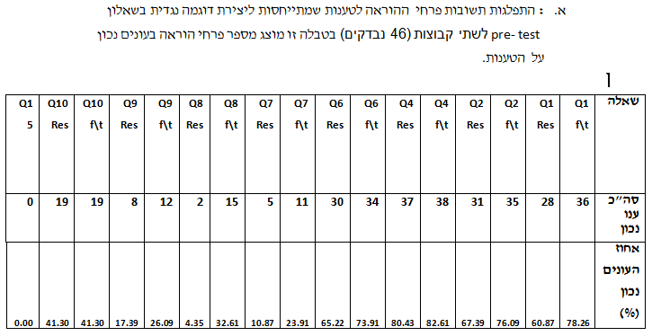

Slide 18
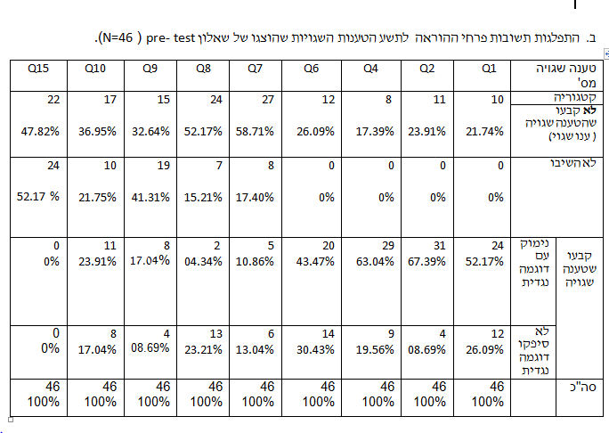

Slide 19
ממצאים
במסגרת המחקר אותרו קשיים של פרחי הוראה בקביעת ערך האמת של טענה מתמטית.
המחקר חשף שחשיפת פרחי הוראה ללמידה ממוקדת בדוגמאות נגדיות אינה משפרת באופן משמעותי יכולתם לייצר דוגמאות נגדיות לטענות מתמטיות שגויות.
ממצאי המחקר מעידים שחשיפת פרחי הוראה ללמידה ממוקדת באי דוגמאות משפרת את יכולתם לייצר אי דוגמאות לטענות מתמטיות.

Slide 20
אימות טענה על מסך דוגמאות
א. פרחי הוראה קובעים ערך האמת של טענה מתמטית על סמך בדיקת מקרים בודדים של דוגמאות.
ב. משתדלים למצוא דוגמה נגדית לטענה ואם לא מוצאים אז מאשרים שהטענה נכונה.
ג. מעט מאוד פרחי הוראה השתמשו בשיטת הניתוח של הטענה, על מנת למצוא דוגמה נגדית לטענה.
ד. פרחי הוראה מתעלמים מהמספרים השליליים והשברים בבדיקת השערות.

Slide 21
מסקנות
יצירת דוגמאות היא למידה משמעותית יותר מלמידה מהגדרות. זיהוי ובנייה של דוגמאות נגדיות ואי-דוגמאות מצד הלומדים היא משימה לא קלה, שדורשת מחשבה והבנה מעמיקה מצד המשתמשים באסטרטגיה של יצירת דוגמאות בהוראת המתמטיקה.

Slide 22
המשך
מצד שני השימוש בדוגמאות בהוראת המתמטיקה היא דרך יעילה וחשובה לפיתוח ההבנה של החשיבה המתמטית אצל הלומדים; עם זאת, היא אינה מתאימה לכל לומד. ניתן לראות שיש קשיים אצל חלק מפרחי ההוראה ביצירת הדוגמאות נגדיות. ייתכן שהיא שימושית ויעילה יותר אצל התלמידים המצטיינים בלימודיהם.

Slide 23
תודה על ההקשבה
esmeela@gmail.com

